Slide 1


RI - Reunião de Integração 2023
Metodologia SENAI de Educação Profissional
FIRJAN SENAI Maracanã
Equipe Técnico Pedagógica

Slide 2

Sejam Bem-Vindos ao curso de Qualificação Profissional do SENAI Maracanã
Cursos | Turmas | Dias | Horário de Aula | Horário autoestudo indicado | Data de Início | Previsão de Término | Formato
Programador Front-End | QUA02492023O024 | 2ª a 6ª | 18 às 20 | 20 às 22 | 02/10/2023 | 11/12/2023 | 50% 50%

Slide 3
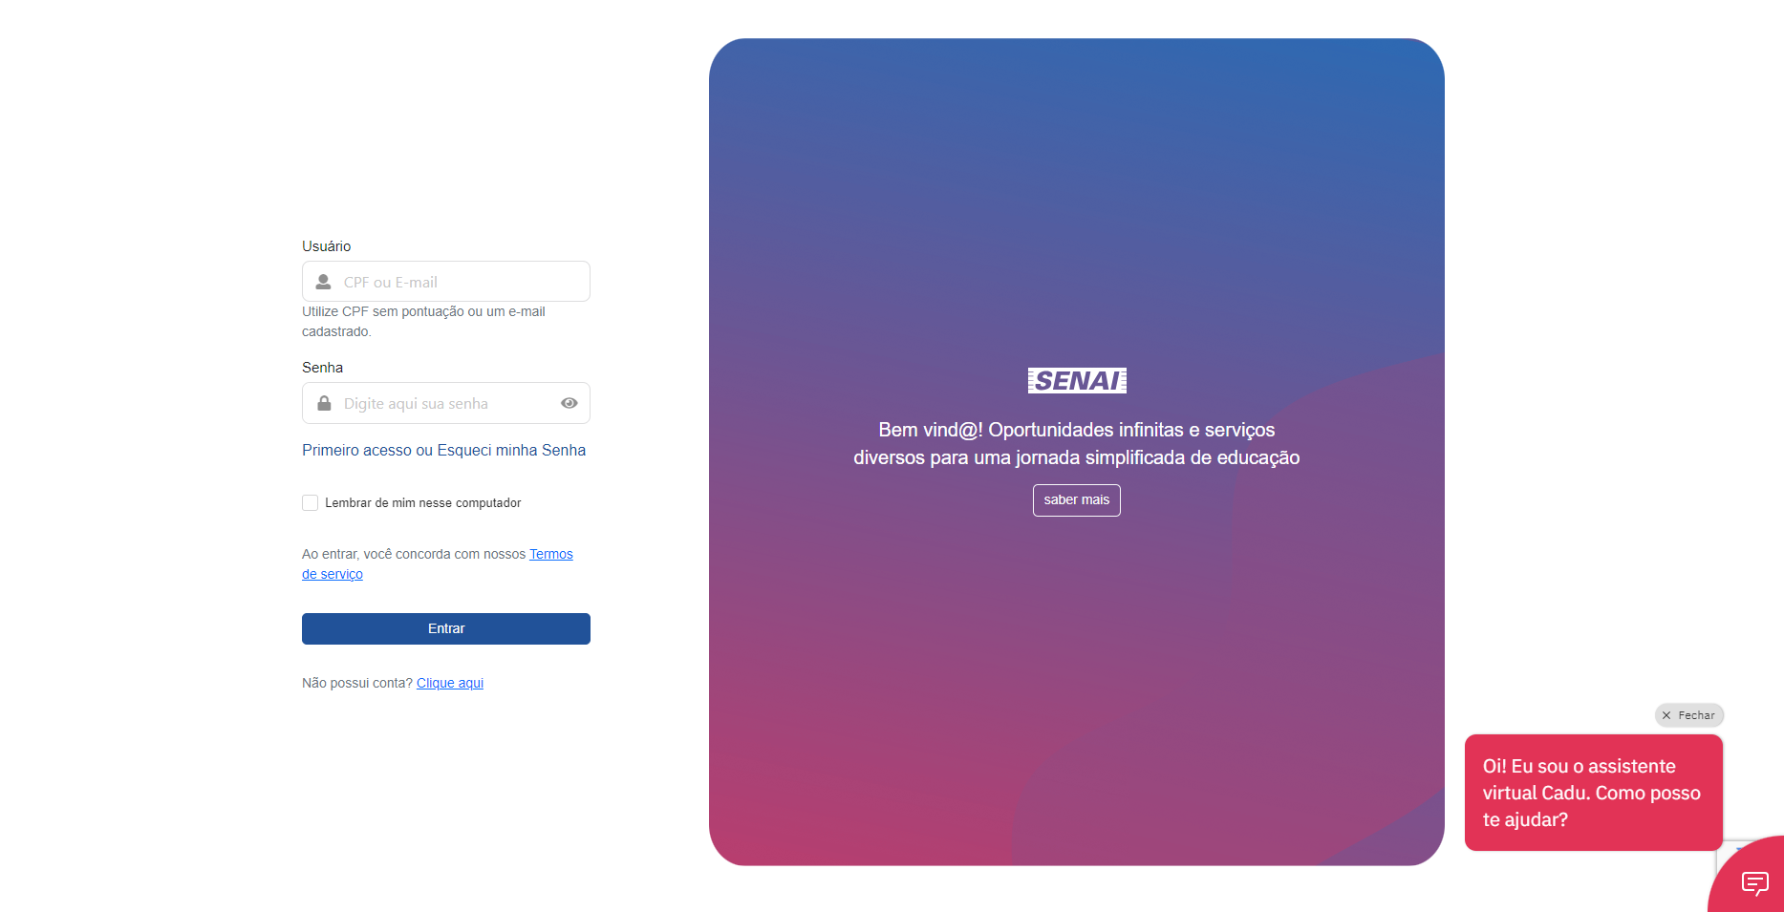
AVA - Ambiente Virtual de Aprendizagem
Para acessar a plataforma, será necessário acessar o https://meusenai.senai.br/ e, dentro da plataforma, acessar o Google Classroom.

Slide 4





Possibilidades de estratégias de ensino

Slide 5
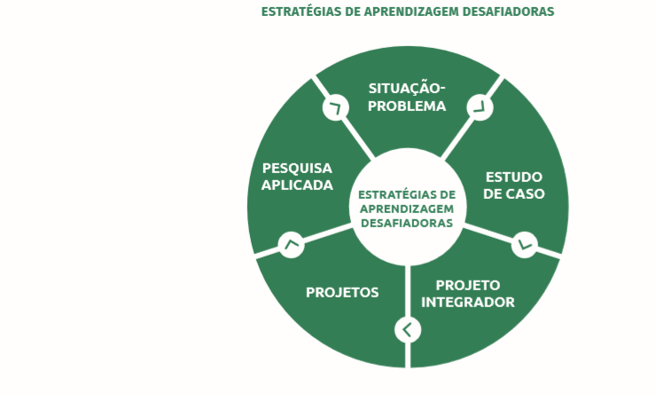

SENAI
MEC
SENAI
MEC¹
MM/AA
5

Slide 6
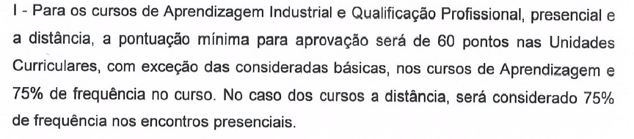

Modalidade: Qualificação
Definições para aprovação:
Anexo III – Regimento Escolar - Artigo 66
Haverá para cada unidade curricular 03 avaliações, que totalizará 100 pontos.
1ª avaliação técnica → valendo 30 pontos;
2ª avaliação técnica → valendo 60 pontos;
3ª avaliação social, organizativa e metodológica → valendo 10 pontos.
* UC Integração das Competências Profissionais de realização obrigatória.
5

Slide 7

Como serei avaliado?
Recuperação – Qualificação Profissional
Caso o aluno não atinja a pontuação mínima e/ou o percentual de frequência, terá direito à:
Recuperação parcial: ocorrerá através da nota da UC de Integração das Competências Profissionais
Em ambos os casos de recuperação a avaliação valerá 100 pontos, que em caso de aprovação será registrado no sistema a nota que o estudante tirar na prova, será aprovado o aluno que tirar acima de 60 pontos, que substituirá as notas anteriores.

Slide 8

Autor desconhecido
8

Slide 9

Contato Equipe Técnico pedagógica
Ângela Siqueira – Pedagoga:
(21) 2476-2342
Email: asalves@firjan.com.br
Fabio Bernardo – Técnico de Educação:
(21) 2476-2344
Email: ffbbsilva@firjan.com.br
Obrigada!

